Slide 1
Matematika
2-sinf

Slide 2
Mavzu:
Uzunlik o‘lchov
birligi – millimetr
(23-dars. 113-bet)

Slide 3
Mustaqil topshiriqni
tekshirish:
112-bet. 5-misol

Slide 4
5.
Hisoblaymiz. (112-bet)
2
20 mm = cm
2
6 cm 2 mm = mm
6
60 mm = cm
6
9
7 cm 9 mm = mm
7

Slide 5
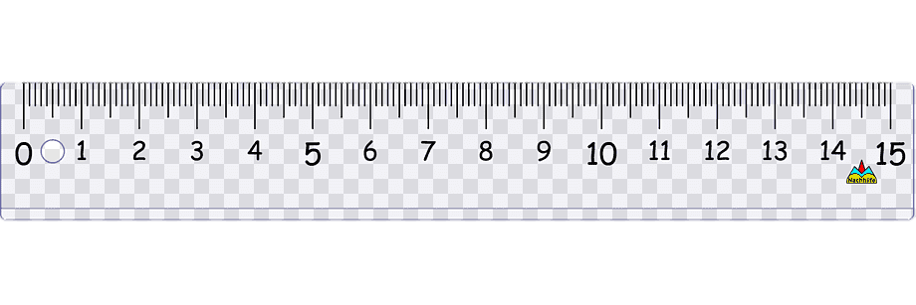
1.
Kesmani chizg‘ich yordamida o‘lchaymiz va bo‘sh kataklarni to‘ldiramiz. (113-bet)
4
3
4
cm mm = mm
3

Slide 6
2.
Hisoblaymiz. (113-bet)
0
7 cm 20 mm = mm
9
1 dm 20 cm = cm
3
0
4 dm 10 mm = cm
4
1
2
2 dm 20 mm = cm
2

Slide 7
3.
Narsalar uzunligini chamalab topamiz va taqqoslaymiz. Qaysi biri eng uzun? (113-bet)
10 cm
2 cm
1 m
2 cm
10 cm
1 m

Slide 8
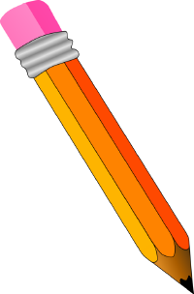
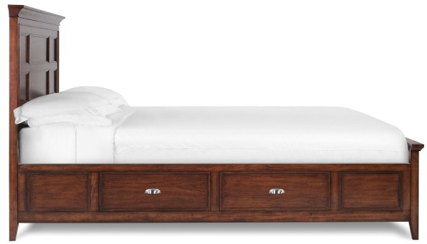
3.
Narsalar uzunligini chamalab topamiz va taqqoslaymiz. Qaysi biri eng uzun? (113-bet)
4 cm
20 cm
2 m
20 cm
4 cm
2 m

Slide 9
4.
Uzunliklarni millimetrlarda ifodalaymiz va shakllarning perimetrini topamiz. (113-bet)
2 cm
2 cm
2 cm
3 cm
2 cm
2 cm
2 cm
2 cm
4 cm
2 cm = 20 mm
P=20+20+20+20+20+20=120 mm
P=120 (mm)

Slide 10
4.
Uzunliklarni millimetrlarda ifodalaymiz va shakllarning perimetrini topamiz. (113-bet)
2 cm
2 cm
2 cm
3 cm
2 cm
2 cm
2 cm
2 cm
4 cm
3 cm = 30 mm
P=30+20+40=90 mm
2 cm = 20 mm
4 cm = 40 mm
P=90 (mm)

Slide 11
Mustaqil topshiriq:
(113-bet. 5-misol)

Slide 12
5.
Hisoblaymiz. (113-bet)
1 cm 1 mm = 11 mm
1 cm 8 mm = mm
2 cm 3 mm = mm
4 cm 5 mm = mm
7 cm 8 mm = mm
9 cm 4 mm = mm

Slide 13
E’tiboringiz uchun rahmat!

